Slide 2
Webinar m.b.t. force majeure-maatregelen n.a.v. de coronacrisis
Juni 2020
KA102, KA116

Slide 3
Inleiding

Slide 4
Opzet webinar
Mogelijke force majeure gevallen
  Welke zijn het?
  Hoe rapporteer je correct in MT+?
Bijkomende thema’s: jullie input
  Vereiste bewijs – documenteren
  Deelnamebewijs
  Deelnemersrapport
  Budgetvragen
  Onzekerheid over terugbetalingen
  Eindverslaggeving
Regelmatig tijd om extra vragen te stellen

Slide 5
Q&A
In welke mate is jouw project getroffen door de Coronacrisis?
(bijna) niet
een minderheid van de activiteiten zijn getroffen
de meerderheid van de activiteiten zijn getroffen
(bijna) alle activiteiten zijn getroffen

Slide 6
Bespreking force majeure-maatregelen

Slide 7
Algemeen
Doel maatregelen: kosten als gevolg van overmacht n.a.v. de Coronacrisis zoveel mogelijk door het projectbudget laten dekken
Force majeure geldt vanaf 30/01/2020
Rapportering enkel op de voorziene momenten
Contractueel toegekende budget wordt niet verhoogd
Zo veel mogelijk a.d.h.v. forfaits (= “unit costs”)
Invoer MT+: altijd ‘Corona’ of ‘Covid’ vermelden
Basisregels blijven gelden

Slide 8
Organisational support
Toegekend voor elke gerapporteerde (ontvankelijke) mobiliteit
Ook voor geannuleerde mobiliteiten, ook zonder niet-recupereerbare kosten, dus ook rapporteren!

Slide 9
Travel costs en individual support
Afhankelijk van situatie:
  Uitgesteld, om later alsnog uit te voeren
  Geannuleerd
  Stopgezet en tijdelijk of definitief terug naar huis
  Stopgezet, maar ter plaatse gebleven
Per situatie invoer in MT+
Duiding in MT+-omgeving

Slide 10
(1) Mobiliteit uitgesteld, wordt op een later moment alsnog uitgevoerd
1 keer invoeren in MT+
Travel cost
  Forfait (o.b.v. distance band) moet toegekend worden
  Uitstel → hogere kosten: er mag meer toegekend worden, o.b.v. reële kosten
    Voorbeeld: vliegtickets niet gerecupereerd
Individual support
  Forfait moet toegekend worden voor effectieve duur verblijf
  Uitstel → hogere kosten: er mag meer toegekend worden, o.b.v. forfait (bij voorkeur) of reële kosten
    Voorbeeld: reeds betaalde huur niet gerecupereerd
Notes:
1 maal invoeren in MT+

Slide 11
(1) Mobiliteit uitgesteld, wordt op een later moment alsnog uitgevoerd
Invoer in MT+
  Registreer de mobiliteit en deelnemersgegevens
  Duid force majeure aan
  Registreer de werkelijke verblijfsduur
  Verduidelijk de situatie bij force majeure opmerkingen
  ‘Travel grant’ en ‘individual support’ worden bewerkbaar
    Forfaits worden berekend
    Je kan de bedragen zelf aanpassen o.b.v. reële kosten

Slide 12
(1) Mobiliteit uitgesteld, wordt op een later moment alsnog uitgevoerd
Voorbeeld: Sofie ging midden april 3 weken op stage in Madrid. Dit kon niet doorgaan, de activiteit wordt uitgesteld naar maart volgend jaar. Zowel de vliegtickets naar als het verblijf in Madrid konden niet gerecupereerd worden.
Force majeure aanduiden
Registreer werkelijke periode: 1/3/2021-21/3/2021
Verduidelijk: “Coronacrisis: activiteit uitgesteld van april 2020 naar maart 2021. Er waren niet-recupereerbare kosten: deelnemer had tweemaal verblijfs- en reiskosten.”
→ In de veronderstelling dat alles wordt (terug)betaald & ingevoerd:
  Travel cost: manueel: forfait naar Madrid werkelijke periode (2021) (= het minimum) + niet recupereerbare kosten vliegtickets (2020)
  Individual support: manueel: forfait werkelijke periode (2021) (= het minimum) + niet recupereerbare kosten verblijf (2020)

Slide 13
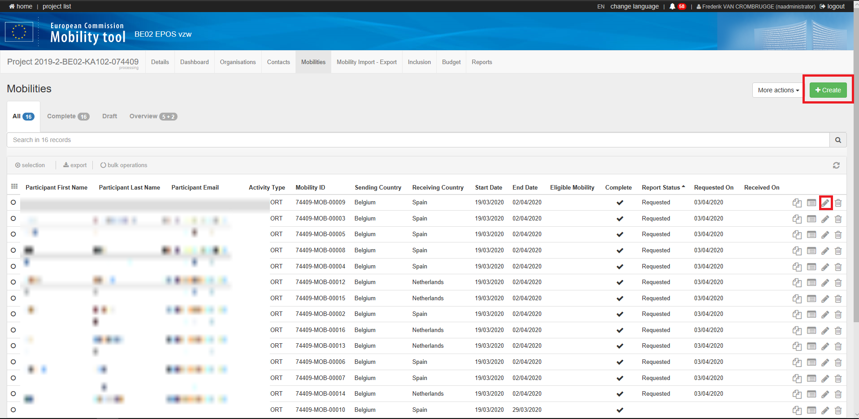
MT+-omgeving

Slide 14
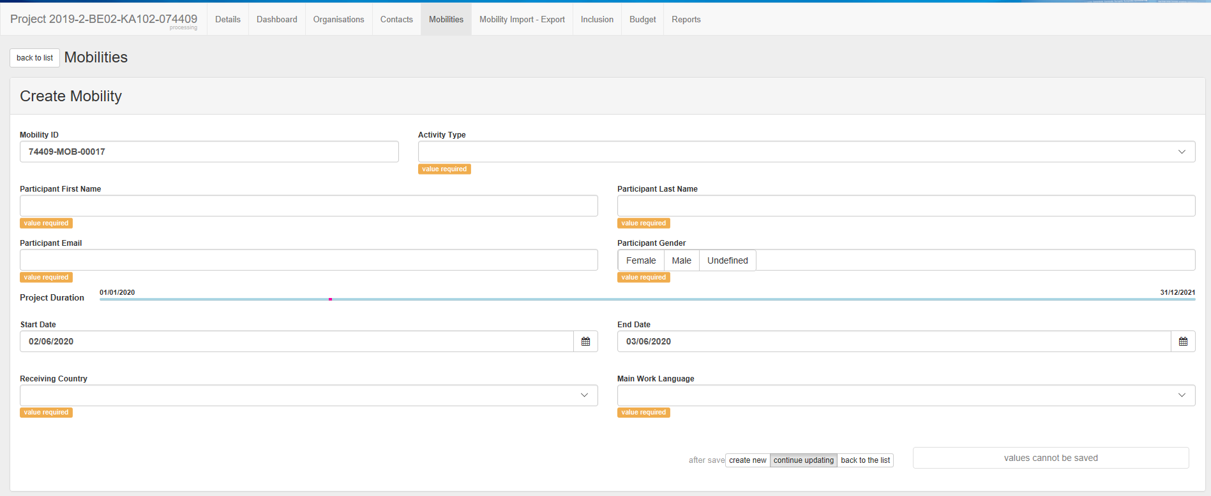
MT+-omgeving

Slide 15
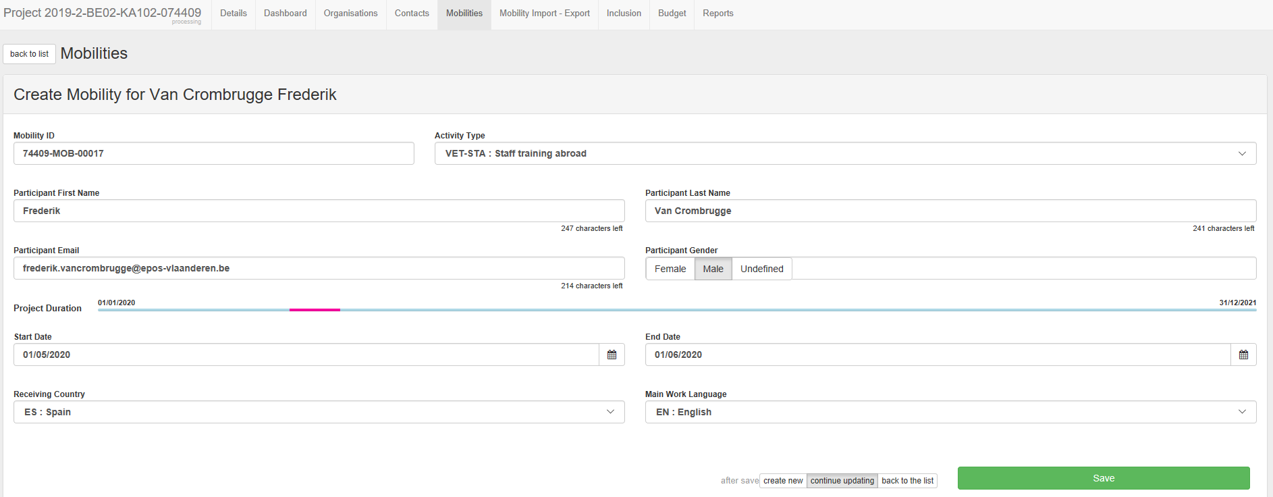
MT+-omgeving

Slide 16
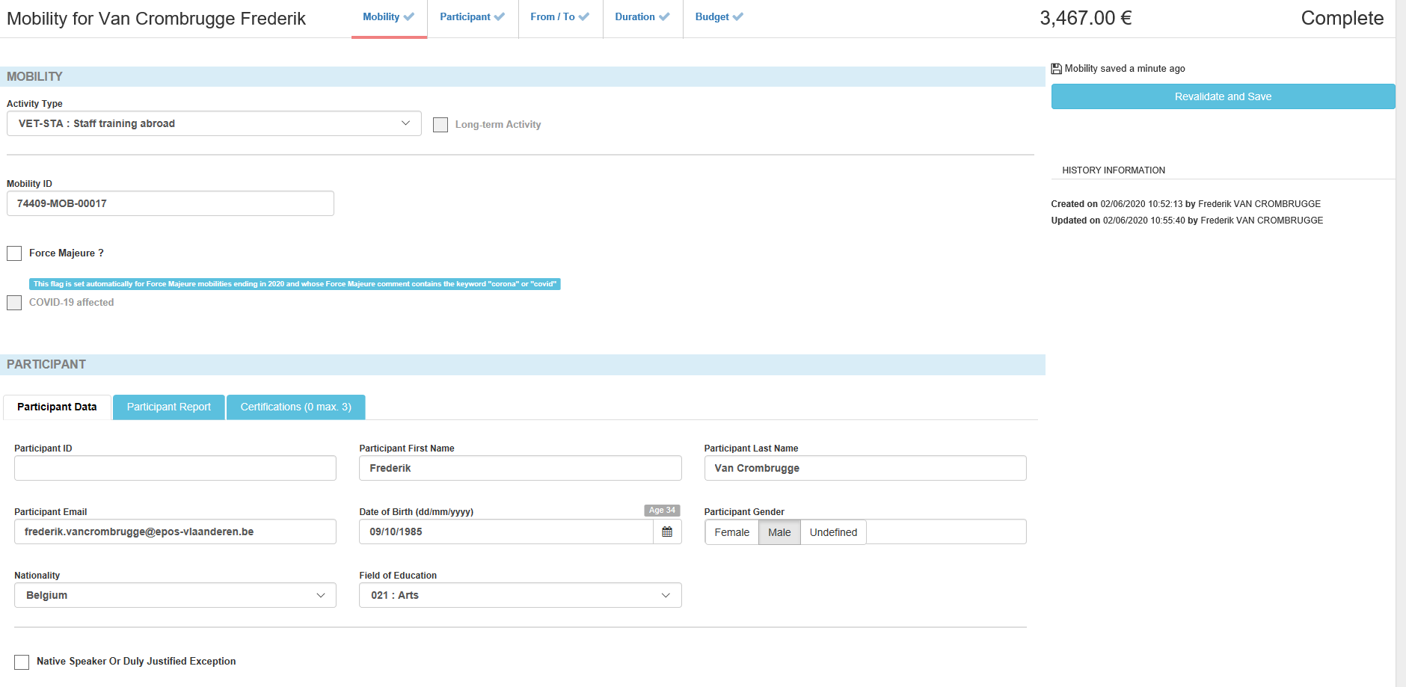
MT+-omgeving

Slide 17
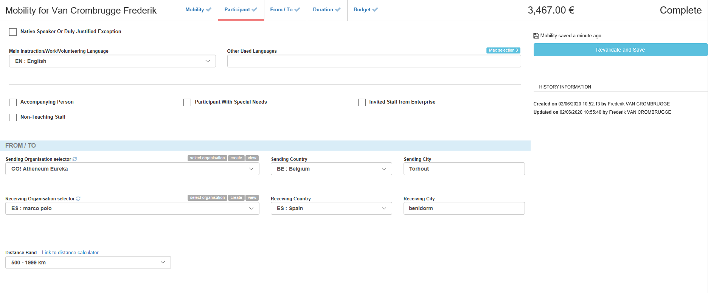
MT+-omgeving

Slide 18
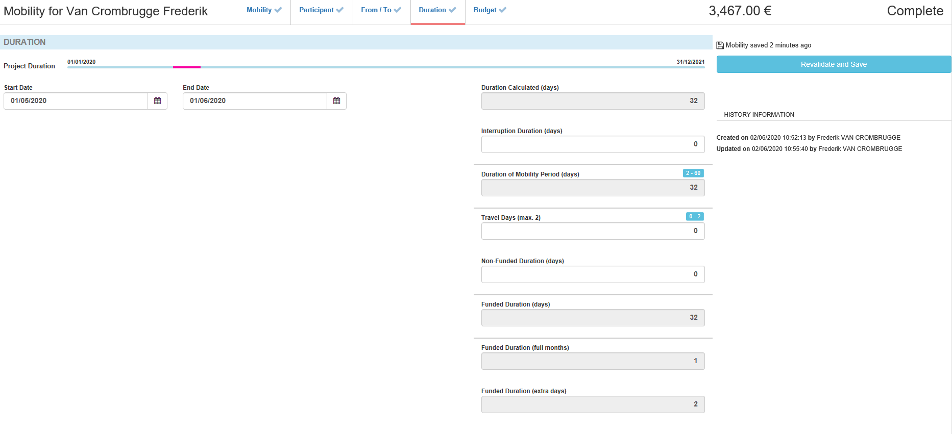
MT+-omgeving

Slide 19
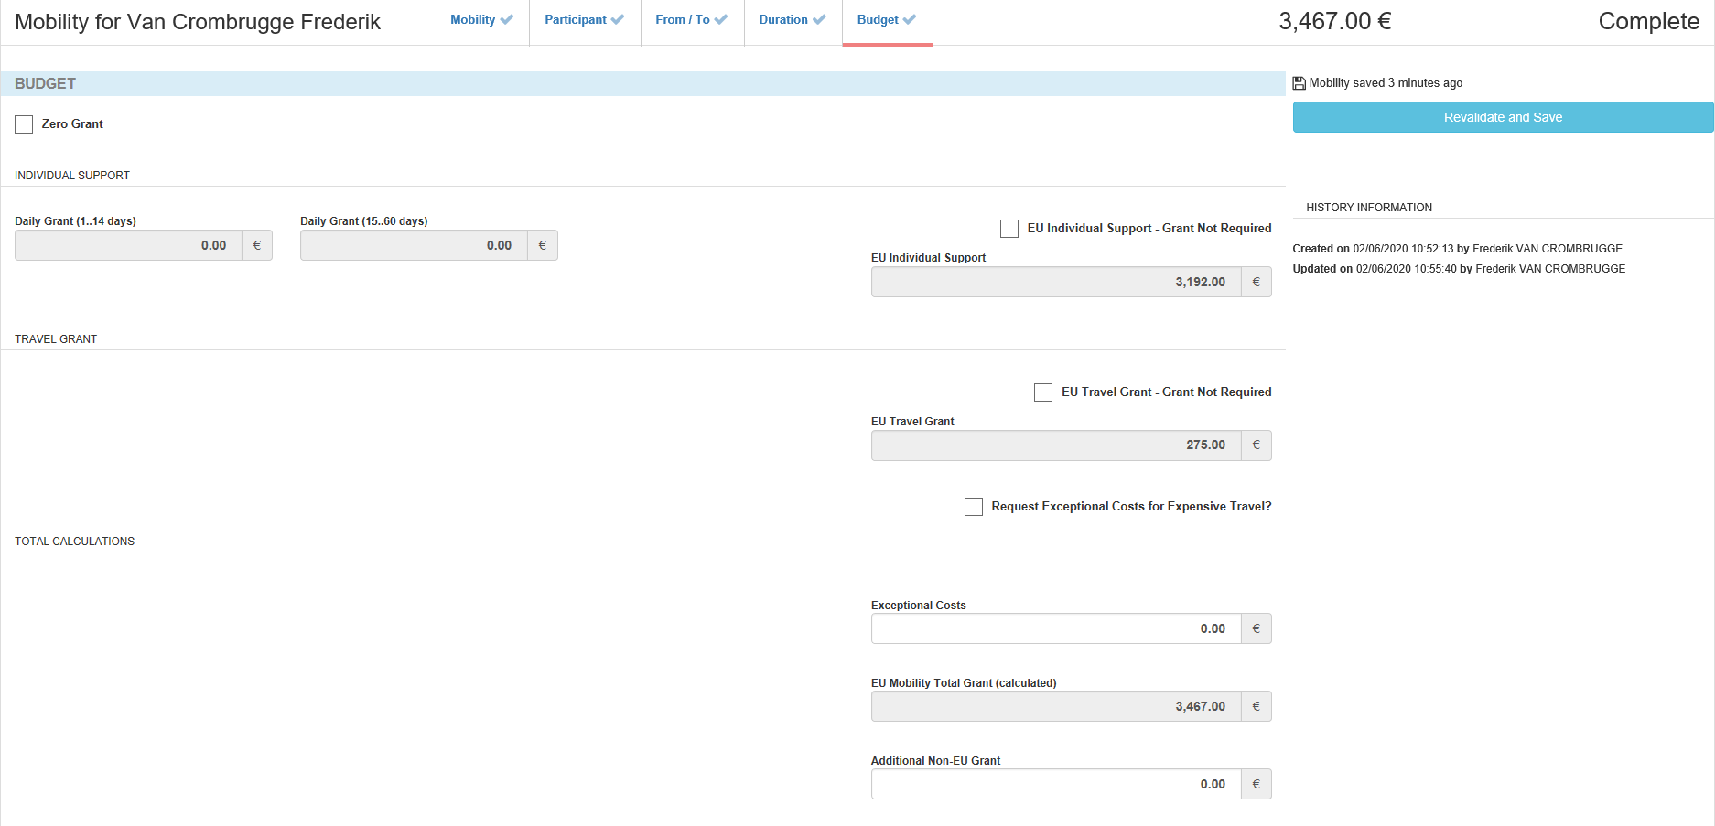
MT+-omgeving

Slide 20
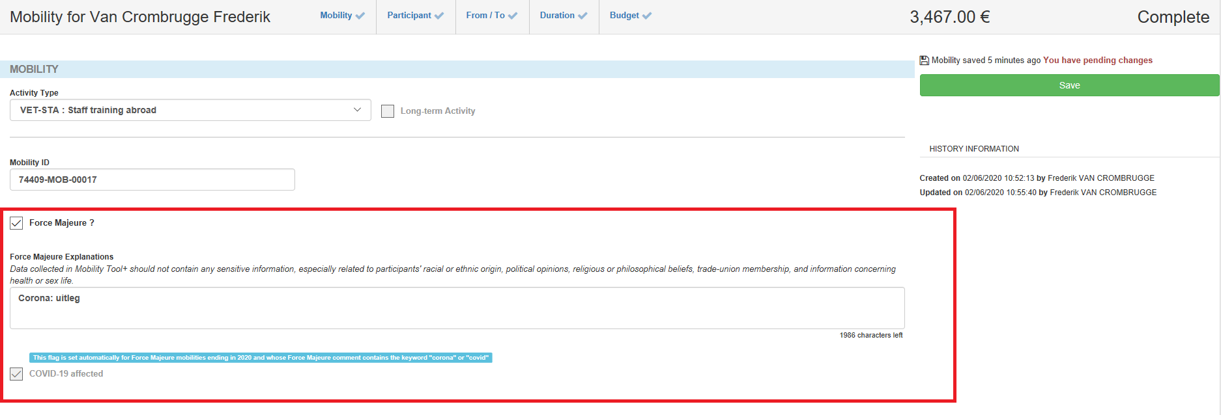
MT+-omgeving

Slide 21
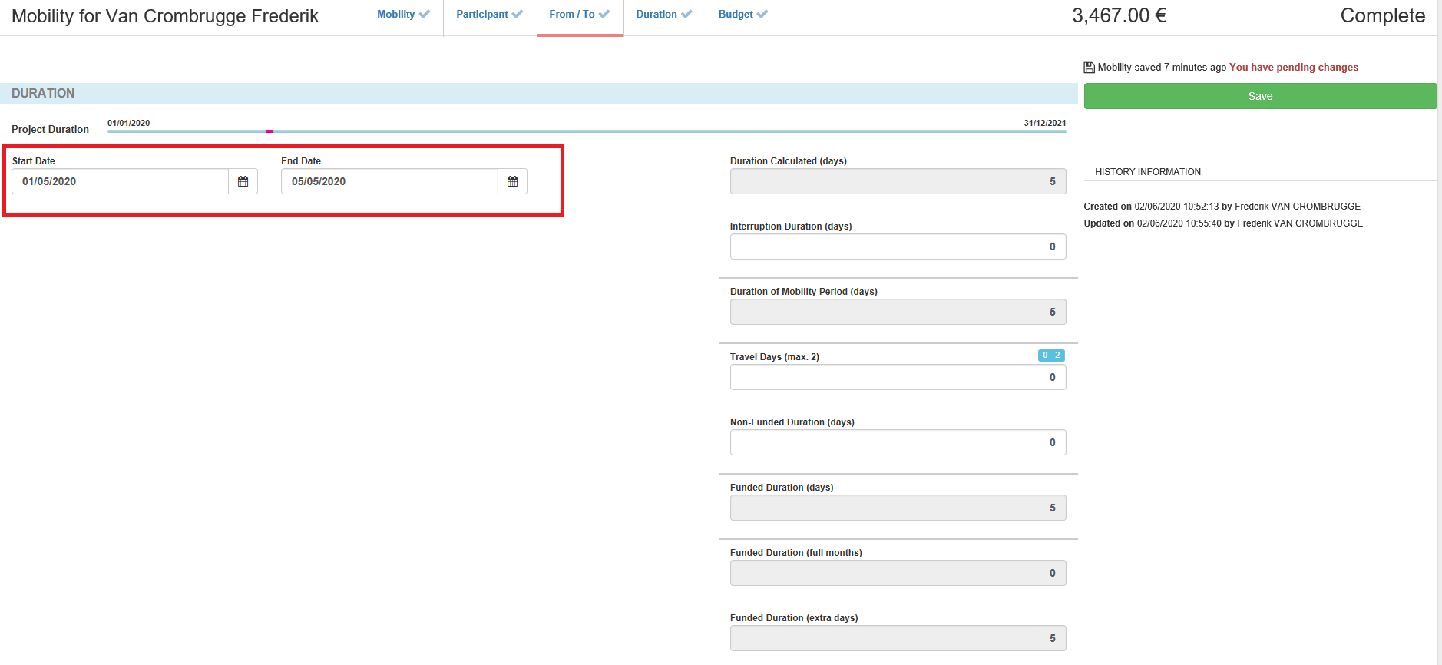
MT+-omgeving

Slide 22
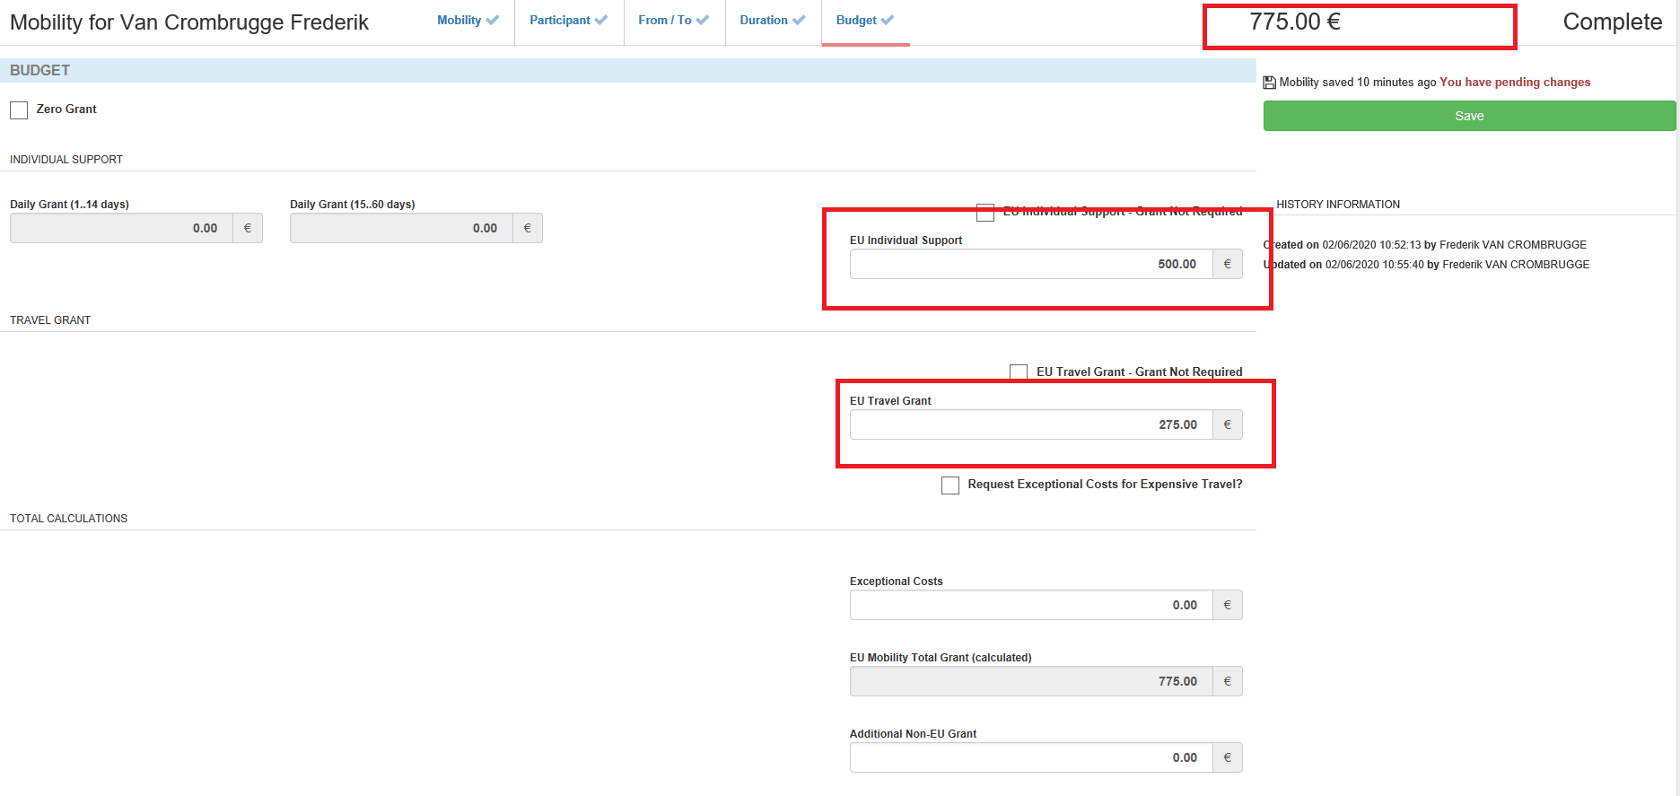
MT+-omgeving

Slide 23

Q&A

Slide 24
(2) Mobiliteit geannuleerd, deelnemer kon niet vertrekken
Travel cost
  Forfait (o.b.v. distance band) moet toegekend worden bij niet-recupereerbare kosten
  Annulatie → hogere kosten: er mag meer toegekend worden, o.b.v. reële kosten
    Voorbeeld: ticketprijs was al hoger dan forfait, moest volledig betaald worden & kon niet gerecupereerd worden
Individual support
  Andere niet-recupereerbare kosten mogen toegekend worden, o.b.v. forfait (bij voorkeur) of reële kosten
    Voorbeeld: reeds betaalde huur niet gerecupereerd

Slide 25
(2) Mobiliteit geannuleerd, deelnemer kon niet vertrekken
Invoer in MT+
  Registreer de mobiliteit en deelnemersgegevens
  Duid force majeure aan
  Verduidelijk de situatie bij force majeure opmerkingen
  Registreer dezelfde datum als start- en einddatum
  Travel grant’ en ‘individual support’ worden bewerkbaar
    Forfaits worden berekend
    Je kan de bedragen zelf aanpassen o.b.v. reële kosten of op nul zetten

Slide 26
(2) Mobiliteit geannuleerd, deelnemer kon niet vertrekken
Voorbeeld: Sofie ging midden april 3 weken stage lopen in Madrid. Deze is door de coronacrisis geannuleerd. Zowel de vliegtickets naar als het verblijf in Madrid konden niet gerecupereerd worden.
Force majeure aanduiden
Registreer één dag: 15/04/2020-15/04/2020
Verduidelijk: “Coronacrisis: activiteit midden april 2020 geannuleerd. Er waren niet-recupereerbare verblijfs- en reiskosten.”
→ Afhankelijk van de keuzes die de instelling maakt maar bv.:
  Travel costs: forfait naar Madrid (= het minimum bij niet-recupereerbare kosten)
  Individual support: niet-recupereerbare kosten verblijf (manueel)

Slide 27
MT+-omgeving

Slide 28
MT+-omgeving

Slide 29
MT+-omgeving

Slide 30
Q&A

Slide 31
(3) Mobiliteit stopgezet, deelnemer (tijdelijk/definitief) terug naar huis
Travel cost
  Forfait (o.b.v. distance band) moet toegekend worden
  Hogere kosten? Er mag meer toegekend worden, o.b.v. reële kosten
    Voorbeeld: extra vliegtickets gekocht
Individual support
  Forfait moet toegekend worden voor effectieve duur activiteit in het buitenland
  Kosten voorziene verblijfsduur mogen toegekend worden, o.b.v. forfait (bij voorkeur) of reële kosten als:
    Aan (online) alternatieve activiteiten wordt deelgenomen, OF
    Verdere kosten verbonden aan het geannuleerde verblijf niet gerecupereerd worden. Voorbeeld: verdere huur accommodatie

Slide 32
(3) Mobiliteit stopgezet, deelnemer (tijdelijk/definitief) terug naar huis
Invoer in MT+
  Registreer de mobiliteit en deelnemersgegevens
  Duid force majeure aan
  Verduidelijk de situatie bij force majeure opmerkingen
  Registreer de werkelijke duur v/h verblijf i/h buitenland
  Travel grant’ en ‘individual support’ worden bewerkbaar
    Forfaits worden berekend
    Je kan de bedragen zelf aanpassen
  Gebruik ‘interruption days’ bij tijdelijke stopzetting

Slide 33
(3) Mobiliteit stopgezet, deelnemer (tijdelijk/definitief) terug naar huis
Voorbeeld: Sofie ging midden maart 3 weken stage lopen in Madrid. Na twee dagen werd de fysieke activiteit stopgezet en keerde Sofie naar huis terug. De rest van de voorziene periode, deed ze thuis telewerk. Sofie kocht extra vliegtickets om vervroegd naar huis te komen en het resterende verblijf in Madrid kon niet gerecupereerd worden.
Force majeure aanduiden
Registreer werkelijke periode: 15/03/20-16/03/20
Verduidelijk: “Coronacrisis: activiteit midden maart 2020 vervroegd stopgezet, deelnemer keerde vervroegd naar huis. Er waren niet-recupereerbare kosten. De deelnemer moest extra vliegtickets kopen en het resterende verblijf werd niet vergoed.”
→ Afhankelijk van de keuzes die de instelling maakt maar bv.:
  Travel cost: manueel: forfait naar Madrid (= het minimum) + kosten extra vliegtickets
  Individual support: forfait werkelijke periode van 2 dagen (= het minimum) OF forfait 2 dagen + reële kosten OF forfait voor 3 weken

Slide 34
MT+-omgeving

Slide 35
MT+-omgeving

Slide 36
MT+-omgeving

Slide 37
Q&A

Slide 38
(4) Mobiliteit stopgezet, deelnemer bleef ter plaatse
Travel cost
  Forfait (o.b.v. distance band) moet toegekend worden
  Hogere kosten? Er mag meer toegekend worden, o.b.v. reële kosten
    Voorbeeld: extra vliegtickets gekocht

Slide 39
(4) Mobiliteit stopgezet, deelnemer bleef ter plaatse
Individual support
  Forfait effectieve duur activiteit: moet toegekend worden
  Forfait voor de rest van de voorziene verblijfsduur moet toegekend worden als:
    Aan (online) alternatieve activiteiten werd deelgenomen, OF
    Omwille van overheidsmaatregelen verplicht ter plaatse gebleven
  Forfait bijkomend verblijf (langer dan voorzien) mag toegekend worden als overheidsmaatregelen verplichten om ter plaatse te blijven

Slide 40
(4) Mobiliteit stopgezet, deelnemer bleef ter plaatse
Invoer in MT+
  Registreer de mobiliteit en deelnemersgegevens
  Duid force majeure aan
  Verduidelijk de situatie bij force majeure opmerkingen
  Registreer de werkelijke duur v/d activiteit (“live” + “virtueel”) i/h buitenland
  ‘Travel grant’ en ‘individual support’ worden bewerkbaar
    Forfaits worden berekend
    Je kan de bedragen zelf aanpassen

Slide 41
(4) Mobiliteit stopgezet, deelnemer bleef ter plaatse
Voorbeeld: Sofie ging midden maart 3 weken stage lopen in Madrid (1-21/03). Na twee dagen werd de fysieke activiteit stopgezet. De rest van de voorziene periode: telewerk. Sofie geraakte niet onmiddellijk thuis t.g.v. lokale overheidsmaatregelen. Ze moest nog eens tien dagen langer blijven en een extra vliegticket kopen.
Force majeure aanduiden
Registreer werkelijke periode v/d activiteit i/h buitenland: 1/03/20-21/03/20
Verduidelijk: “Coronacrisis: activiteit midden maart 2020 vervroegd stopgezet maar ter plaatse online verdergezet; deelnemer moest bovendien langer dan voorzien in Madrid blijven. Er waren niet-recupereerbare kosten: de deelnemer moest extra vliegtickets kopen.”
→ Afhankelijk van de keuzes die de instelling maakt, bv.:
  Travel cost: manueel: forfait naar Madrid (= het minimum) + kosten extra vliegtickets
  Individual support: forfait voorziene periode (tot 21/03) (= het minimum) + forfait bijkomende periode

Slide 42
MT+-omgeving

Slide 43
MT+-omgeving

Slide 44
MT+-omgeving

Slide 45
Q&A

Slide 46
Exceptional en special needs costs
Exceptional costs:
  max. +10%
  max. 75% van werkelijke en bewezen kosten
  voor “costs related to buying and/or renting of equipment and/or services necessary for the implementation of virtual and blended mobility activities” (in principe voor de duur v/h project)
Special needs costs:
  geen limiet (= normale omstandigheden)
  bv. om deelnemers met special needs te betrekken bij virtuele activiteiten
Epos beoordeelt de ontvankelijkheid ervan

Slide 47
Verlenging van contracten
Verlenging met max. 12 maand (in totaal)
Maximale totale duur van 36 maand
Projecten kunnen niet langer lopen dan vermeld in de Programmagids van het jaar van goedkeuring vb: 31/08/20 voor projecten goedgekeurd in 2017
Geen extra organisational support

Slide 48
Q&A

Slide 49
Bijkomende thema’s

Slide 50
Vereiste bewijs - documenteren
Documenteren van de oorzaak van “force majeure” niet nodig, tenzij bij twijfelgeval
  Voorbeeld: bewijs overheidsmaatregelen is niet nodig
Vereiste bewijs toont aan dàt er niet-recupereerbare kosten waren
  Voorbeeld:
    verklaring op eer als de participant zelf voor de kosten instond (zie model Epos)
    correspondentie die aantoont dat kosten niet gerecupereerd kunnen worden als organisatie zelf voor de kosten instond
    …
    Niet: verklaring op eer van de eigen organisatie (zit immers al vervat in eindverslag d.m.v. “Declaration on honour” en is geen “supporting document” die deze verklaring bevestigt)
  Niet standaard mee opladen met eindrapport, enkel op vraag van Epos bezorgen

Slide 51
Deelnamebewijs
Alle geregistreerde mobiliteiten moet je kunnen aantonen
  Doorgegaan: deelnameattest, Europass, …
  Gepland maar niet doorgegaan:
    normaal gezien ondertekend agreement (learning / mobility / grant)
    OF verklaring op eer v/d deelnemer

Slide 52
Deelnemersrapporten
Geen mobiliteit = geen deelnemersrapport
(Gedeeltelijke) mobiliteit = deelnemersrapport moet (gedeeltelijk) ingevuld worden
Geannuleerde mob (startdatum = einddatum): MT+ status = ‘NA excluded’

Slide 53
Budgetvragen
Kan een stage, cursus… in een ander land georganiseerd worden dan initieel voorzien?
  Ja. Afhankelijk van de landengroep kan dit een invloed hebben op het budget.
    Voorbeeld: afgelaste cursus of stage in Finland opnieuw organiseren in Litouwen
Wat met vouchers die niet gebruikt kunnen worden?
  = niet-recupereerbare kost
  Voorbeeld: voucher voor volgend jaar, maar geen project dan

Slide 54
Onzekerheid over terugbetaling
Wat als er op het moment van de eindrapportering geen vooruitzicht is op de terugbetaling van gemaakte kosten?
  We hanteren de redelijkheid, deze kosten kunnen ook ingebracht worden.
  Gedocumenteerd! Voorbeeld: mailing, verklaring op eer…

Slide 55
Eindverslaggeving
Er zijn misschien weinig tot zelfs geen mobiliteiten geweest…
Toch belangrijk om alles wat wél gebeurd is, duidelijk toe te lichten (vb: het voorbereidingstraject, eventuele alternatieven…)

Slide 56
OLS
Normaal: invullen van een OLS-test voor en na de mobiliteit = verplicht
En nu: is de 2e OLS-test verplicht?
  NIET verplicht bij annulatie & bij vervroegde terugkeer

Slide 57
Komende maanden
Huidige maatregelen blijven geldig tot ze stopgezet worden
  Nasleep (zomer + najaar) en tweede golf (?)
Activiteiten kunnen virtueel starten
  Maar: geen “individual support”, wel “organisational support”
  Vanaf wanneer geldt dit? = ???

Slide 58
Q&A

Slide 59
Tot slot

Slide 60
Waar vind ik info?
Jouw dossierbeheerder voor specifieke vragen
Epos-website
Europese Commissie:
  Consequences for E+ activities
  Q&A

Slide 61
Tips
Wacht niet met het invoeren in MT+
  Wijzigingen kunnen nog tot aan de eindrapportering
Contacteer je dossierbeheerder, maar doe dit voorbereid:
  Wat is de specifieke situatie?
  Bij welk van de vier gevallen sluit jouw situatie aan?
  Wat is precies je vraag?
  …

Slide 62
Evaluatie
Was waar ik nood aan had + was helder en volledig
Was waar ik nood aan had maar was onvoldoende helder of onvolledig
Was niet waar ik nood aan had maar was helder en volledig
Was niet waar ik nood aan had + was onvoldoende helder of onvolledig

